Slide 1
Васильківський фаховий коледж ВНЗ «Відкритий міжнародний університет розвитку людини «Україна» Навчальна дисципліна Інформаційні технології
Тема 2. Інформаційні технології та навчальний процес
2022 р.
План лекції
1. Головні напрямки розвитку сучасної освіти ……………….........3
2. Складові частини інформаційних технологій ………….………....5
3. Чинники навчального інформаційного процесу…………………..7
4. Специфічні та методичні умови до мультимедійних засобів …10

Slide 2
Як відомо Інформаційні технології (IT) — це сукупність методів і засобів, що використовуються для збору, зберігання, обробки і поширення інформації.
Формування високого рівня інформаційної культури кожного члена суспільства, держави, впровадження сучасних інформаційних технологій у практику навчального і виховного процесу – пріоритетні шляхи розвитку освіти.
( Зі змісту Національної доктрини розвитку України у ХХІ столітті,
2006 р.) .

Slide 3
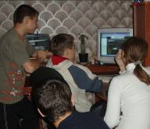
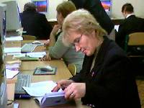
1. Головні напрямки розвитку сучасної освіти
1. Враховуючи стрімкий розвиток комп’ютерних ІТ, навчання майбутніх фахівців для інформаційного суспільства має бути достатньо ефективним.
2. Формування інформаційної культури і кваліфікації у студентів усіх спеціальностей.

Slide 4
3. Остаточний результат навчання безпосередньо залежать від рівня закладу освіти та викладацького персоналу.
4. Під освітніми технологіями розуміють як реалізацію навчальних планів і навчальних програм, так і передавання студенту системи знань, а також використання методів і засобів для створення, збирання, передавання, збереження і оброблення інформації в конкретній галузі.

Slide 5
2. Складові частини інформаційних технологій
Інформаційна технологія - це комплекс наукових та інженерних знань, реалізованих у прийомах праці, наборах матеріальних, технічних, енергетичних, трудових факторів виробництва, засобах їх об'єднання для створення продукту або послуги, що відповідають певним вимогам. Тому технологія ґрунтуються на застосуванні комп'ютерів і телекомунікаційної техніки.
Інформаційно-комп’ютерні технології є об'єднуючим для різних варіантів технологій та вказує на специфіку інтерактивного навчання — діалог у системі «користувач — комп'ютер».
Мультимедіа — це спеціальна інтерактивна технологія, яка за допомогою технічних і програмних засобів забезпечує роботу з комп’ютерною графікою, текстом, мовленнєвим супроводом, високоякісним звуком, статичними зображеннями й відео .

Slide 6
2. Складові частини інформаційних технологій
Мультимедіа — це спеціальна інтерактивна технологія, яка за допомогою технічних і програмних засобів забезпечує роботу з комп’ютерною графікою, текстом, мовленнєвим супроводом, високоякісним звуком, статичними зображеннями й відео .
Комп'ютерна презентація — це набір кольорових слайдів, підготовлених з використанням інформаційних технологій та призначених для розкриття однієї теми.
Навчальна презентація – мультимедійний продукт, який за допомогою слайдів відтворює основні етапи навчального процесу та надає можливість використовувати різні види інформації (текстову, аудіо, графічну, анімацію, відео та ін.).

Slide 7
3. Чинники навчального інформаційного процесу
Впровадження ІКТ у сучасну освіту .
Сучасні ІКТ, підвищуючи якість навчання й освіти, дають змогу людині успішніше й швидше адаптуватися до навколишнього середовища, до соціальних змін.
Активне й ефективне впровадження цих технологій в освіту є важливим чинником створення нової системи освіти.
«… Педагог має подбати про те, щоб якомога більше органів чуття – око, вухо, голос, чуття мускульних рухів… взяли участь в акті запам’ятовування. За такого дружного сприяння всіх органів в акті засвоєння ви переможете найлінивішу пам'ять».
К. Ушинський

Slide 8
Отримання інформації

Slide 9
Ступінь засвоєння матеріалу
Використання мультимедіа сприяє кращому засвоєнню навчальної інформації.

Slide 10
4. Специфічні та методичні умови до мультимедійних засобів
адаптивність до індивідуальних можливостей студента;
інтерактивність навчання;
реалізація можливостей комп’ютерної візуалізації учбової інформації;
розвиток інтелектуального потенціалу студента;
системність і структурно-функціональна зв’язаність представлення навчального матеріалу;
забезпечення повноти (цілісності) і неперервності дидактичного циклу навчання.

Slide 11
Методичні вимоги до мультимедійних засобів
представлення навчального матеріалу з опорою на взаємозв’язок і взаємодію понятійних, образних і дієвих компонентів мислення;
відображення системи термінів навчальної дисципліни у вигляді ієрархічної структури високого порядку;
надання студенту можливості виконання різноманітних контролюючих тренувальних дій.

Slide 12
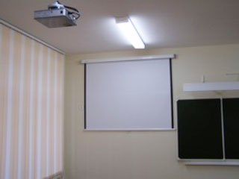
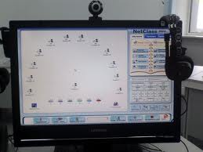
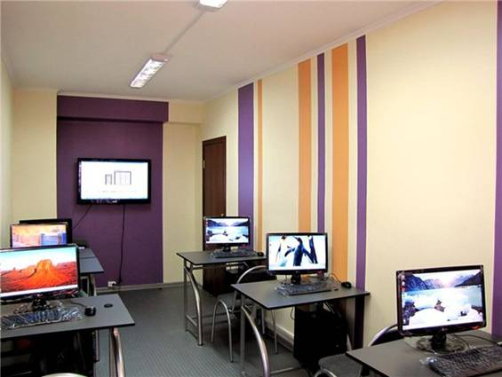

Slide 13
Алгоритм підготовки занять з мультимедійними засобами
визначити тему, ціль і тип заняття;
скласти тимчасову структуру уроку, у відповідності із основною ціллю намітити задачі і необхідні етапи для їх досягнення;
продумати етапи, на яких необхідні інструменти мультимедіа;
із резервів комп’ютерного забезпечення відбираються найбільш ефективні засоби;
розглядається доцільність їх застосування в порівнянні з традиційними засобами;
відібрані матеріали оцінюються по часу: їх тривалість не повинна перевищувати санітарних норм, рекомендується продивитись і врахувати інтерактивний характер матеріалу;
створюється часова розгортка уроку;
при нестачі комп’ютерного ілюстративного матеріалу чи програмного матеріалу проводиться пошук в бібліотеці чи складається авторська програма;
із знайденого матеріалу складається презентаційна програма. Для цього пишеться її сценарій; апробація заняття.

Slide 14
Критерії відбору інформації
зміст, глибина і об’єм навчальної інформації повинні відповідати пізнавальним можливостям учнів, враховувати їх інтелектуальну підготовку і вікові особливості;
слайди презентації повинні містити тільки основні моменти уроку (основні визначення, схеми, анімаційні та відео фрагменти, що відображають сутність вивчаючих явищ);
при відборі матеріалу для зорового ряду опису моделі уникати дальніх планів і дрібних деталей;

Slide 15
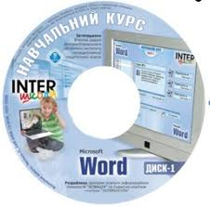
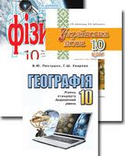
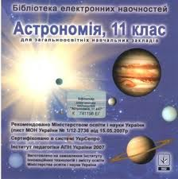

Slide 16
Критерії відбору інформації
слідує уникати великих текстових фрагментів. Недопустимо використовувати для читання тексту полоси прокрутки чи кнопки переходу від екрану до екрану;
виділяти в текстах найбільш важливі моменти, використовуючи напівжирний чи курсивний шрифт;
загальна кількість слайдів не повинна перевищувати 20-25;

Slide 17
Критерії відбору інформації
не варто перенавантажувати слайди різноманітними спец ефектами, інакше увага учнів буде зосереджена саме на них, а не на інформаційному наповненні слайду;
на рівень сприйняття матеріалу великий вплив має кольорова гама слайда, тому необхідно підібрати правильне забарвлення презентації, щоб слайд добре "читався";
необхідно чітко розрахувати час на показ того чи іншого слайду, щоб презентація була доповненням до уроку, а не навпаки.

Slide 18
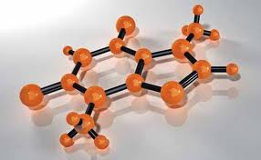
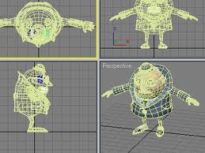
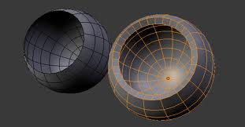
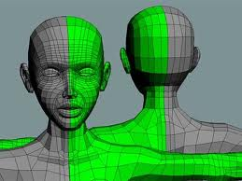

Slide 19
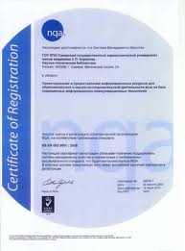
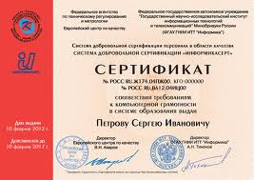
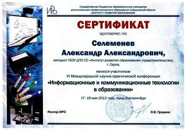
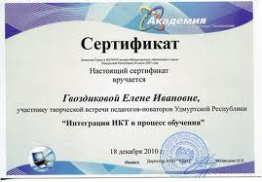

Slide 20
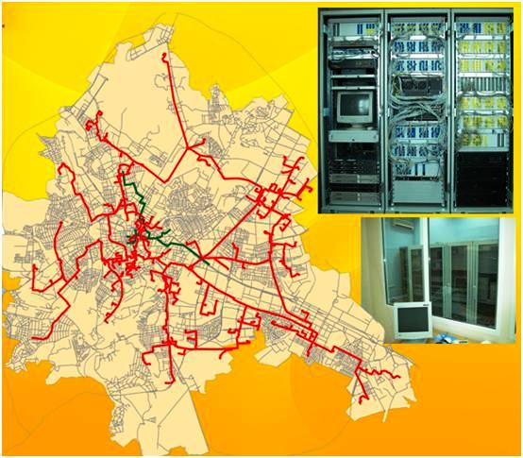

Slide 21
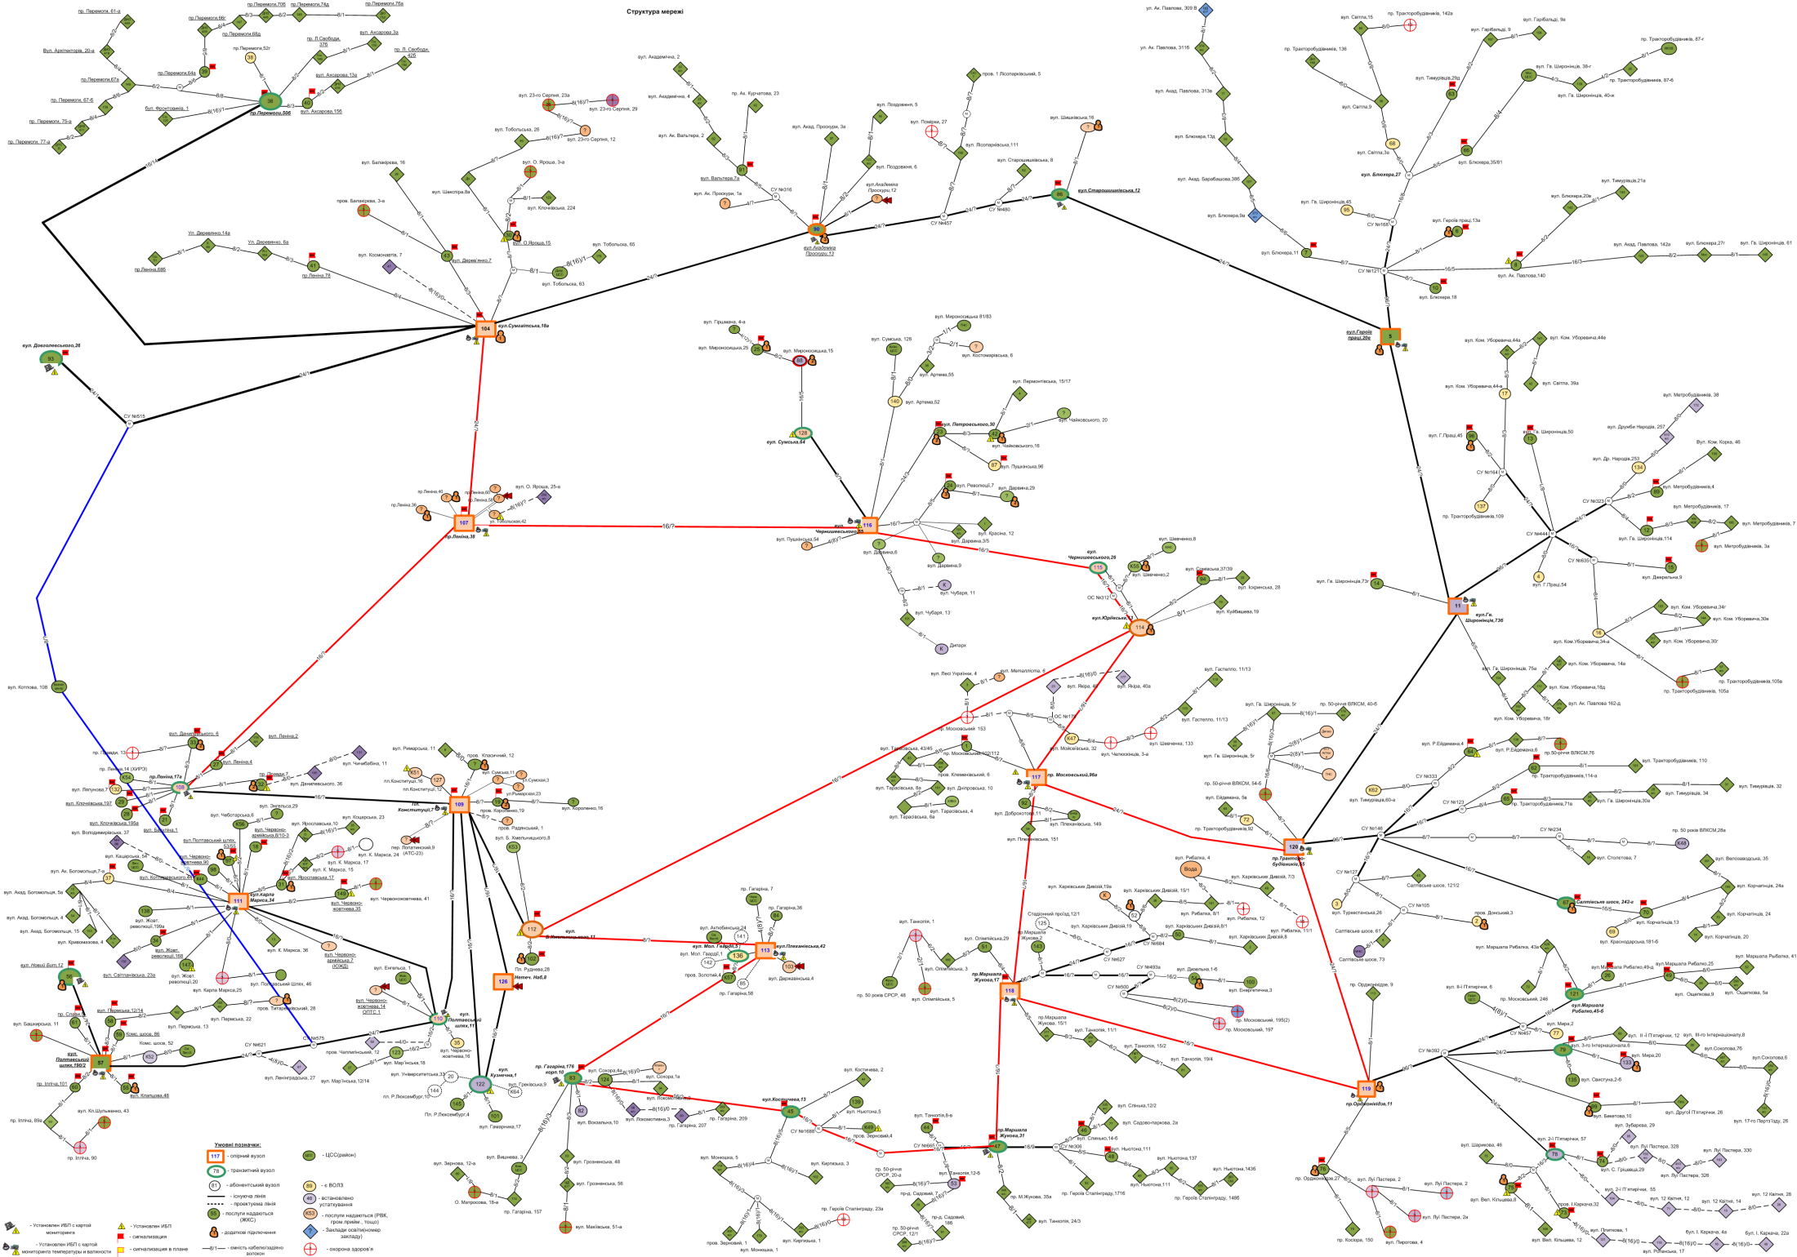

Slide 22
Проблемні питання
знання персонального комп’ютера та навики роботи зі спеціальним програмним забезпеченням;
мотивації щодо використання сучасних інформаційних технологій навчання;
створення мультимедійних продуктів;
зловживання спецефектами і надмірні об’єми інформації;
рівень інтерактивної взаємодії користувача з мультимедіа;
відповідність між апаратними засобами та мультимедійними програмами;
правильні акценти при розробці програмних засобів.

Slide 23
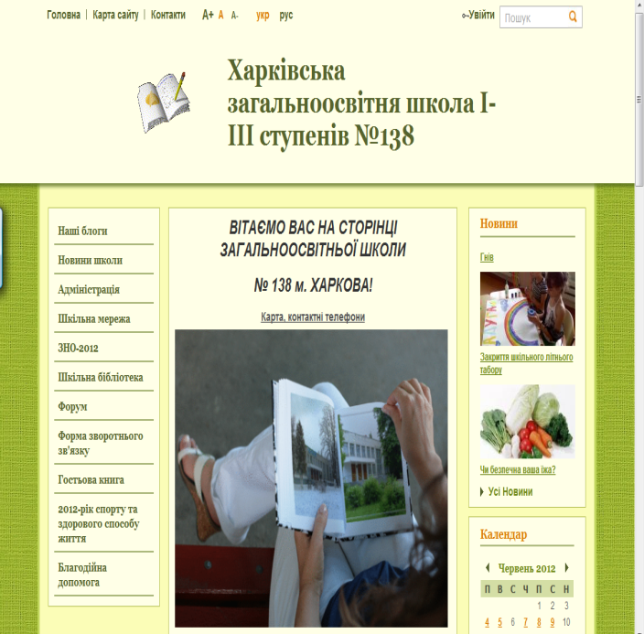
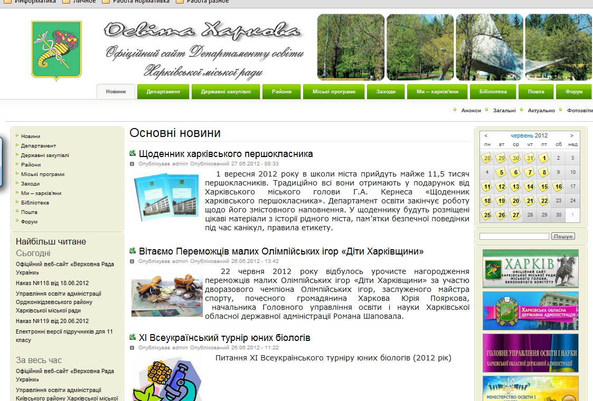
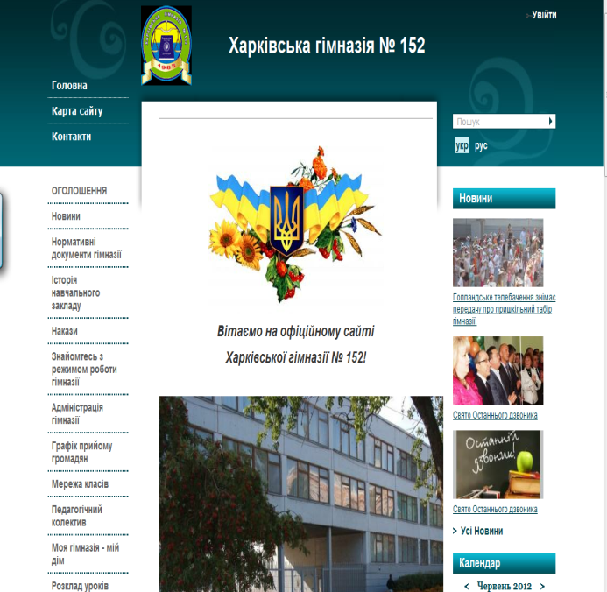
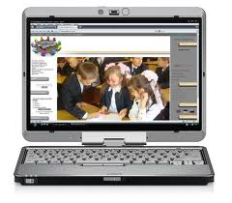

Slide 25
Законодавча база інформаційних видів навчання
Закон України від 09.01.2007 № 537-V «Про Основні засади розвитку інформаційного суспільства в Україні на 2007-2015 роки»
Указ Президента України від 20.10.2005 № 1497/2005 «Про першочергові завдання щодо впровадження новітніх інформаційних технологій»
Постанова Кабінету Міністрів України від 13.04.2011 № 494 «Про затвердження Державної цільової програми впровадження у навчально-виховний процес загальноосвітніх навчальних закладів інформаційно-комунікаційних технологій "Сто відсотків" на період до 2015 року»
Розпорядження Кабінету Міністрів України від 27 серпня 2010 р. N 1722-р "Про схвалення Концепції Державної цільової програми впровадження у навчально-виховний процес загальноосвітніх навчальних закладів інформаційно-комунікаційних технологій «Сто відсотків» на період до 2015 року"

Slide 26
Лист Міністерства освіти і науки, молоді та спорту України №1/9-879 від 12.12.11 року «Щодо оволодіння учителями загальноосвітніх навчальних закладів інформаційно-комунікаційними технологіями»
Лист Міністерства освіти і науки, молоді та спорту України №1/9-493 від 24.06.11 року «Щодо організації навчання вчителів з використання інформаційно-комунікаційних технологій»
Типове положення про атестацію педагогічних працівників, затвердженого наказом Міністерства освіти і науки України від 06.10.2010 № 930, зареєстрованого в Міністерстві юстиції України 14.12.2010 за № 1255/18550.

Slide 27
Висновок
«… Той народ, який першим реалізує можливості цифрових комунікацій і введе їх до навчальної методики, очолюватиме світовий освітній процес….»
Гордон Драйден, американський педагог

Slide 28
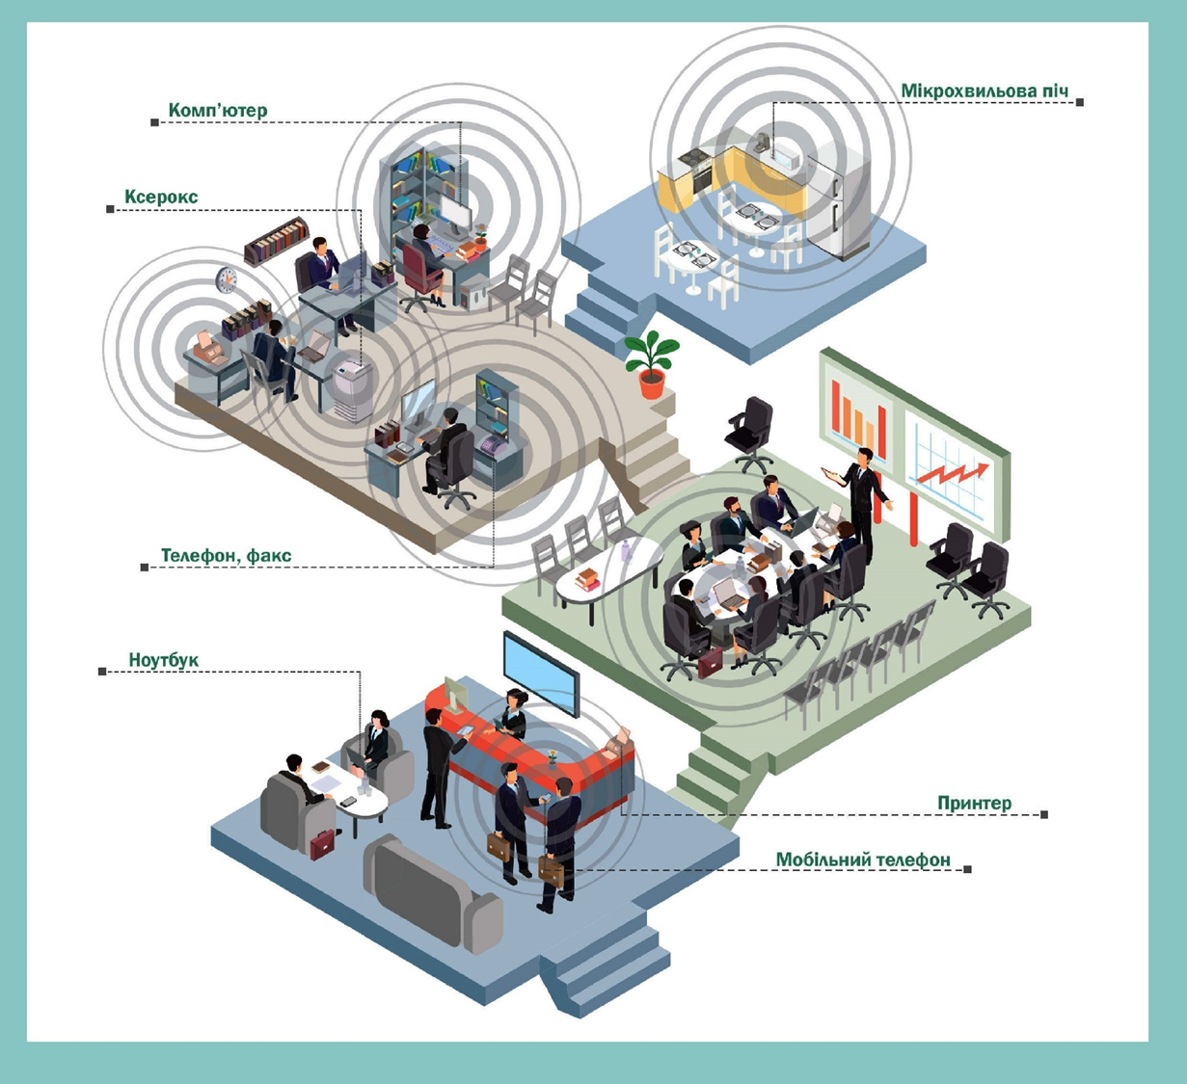
ДЯКУЮ ЗА УВАГУ!

